Slide 1
أعدت العرض :
أحنان السيف

Slide 2
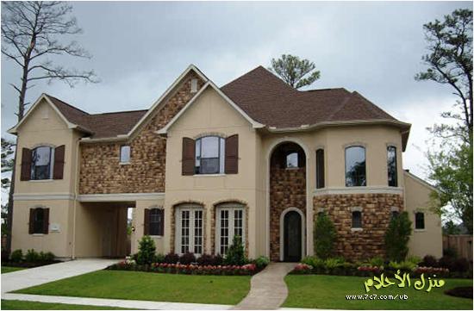
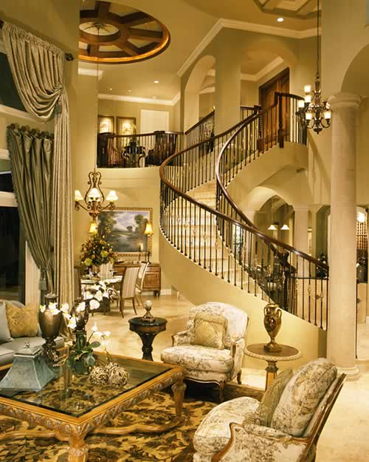
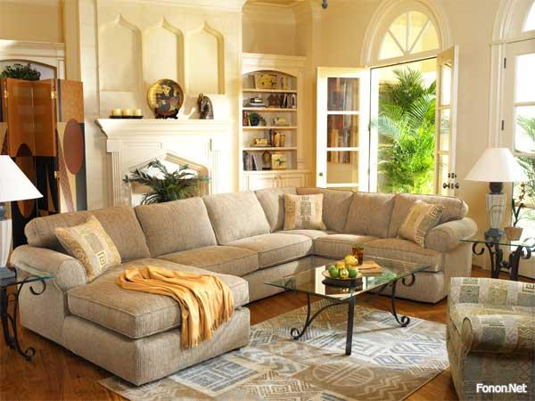
المنزل ملكنا أنا وعائلتي لقد اشتراه لنا أبي بمبلغ غالي من المال
ما أجمل أن نحافظ عليه

Slide 3
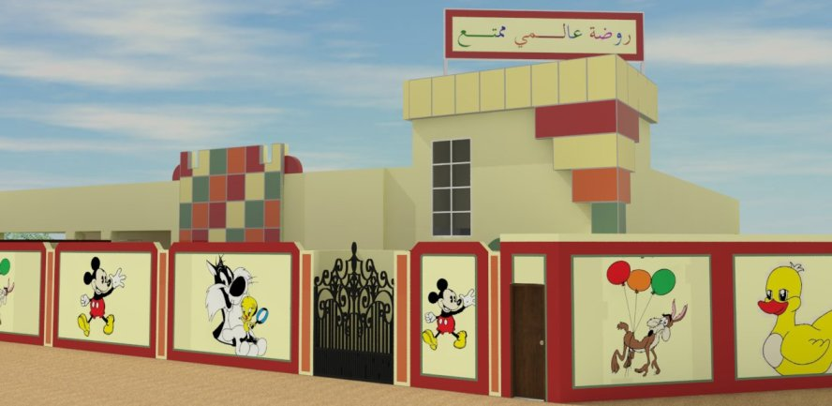
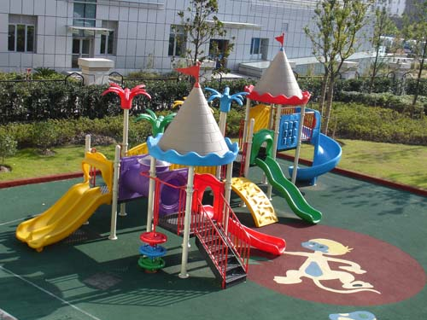
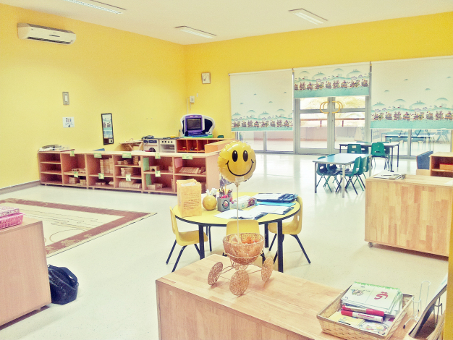
مدرستنا هي من ملكنا أنا وأصحابي
ويجب أن نجعلها جميلة ومرتبة ونظيفة

Slide 4
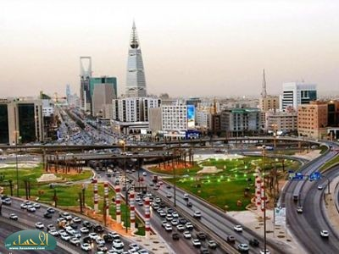
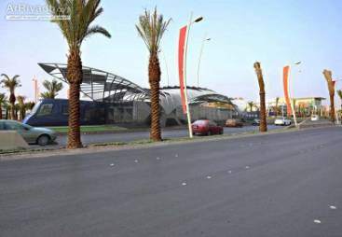
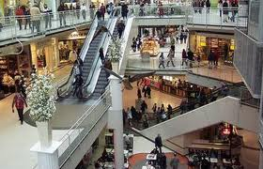
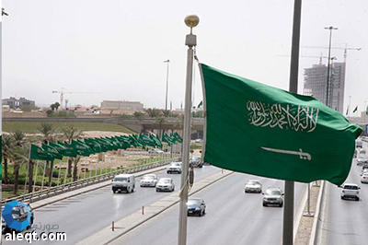
شوارعنا , أسواقنا ملك الجميع
ولقد كلفت جهدا عظيما من العمل الشاق
أحب ان أراها نظيفة

Slide 5
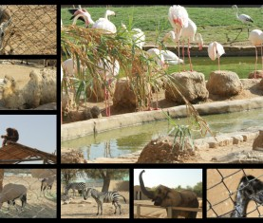
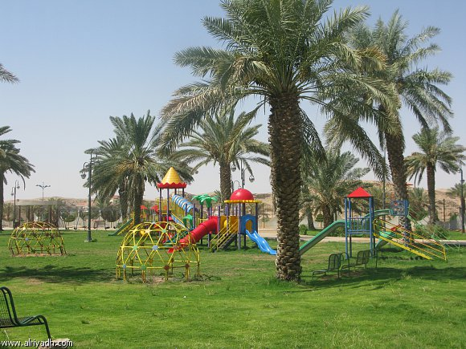
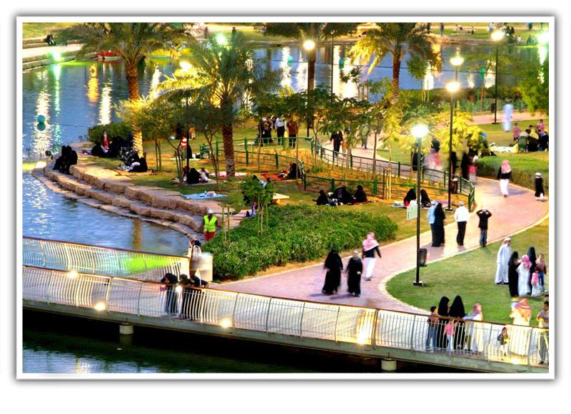
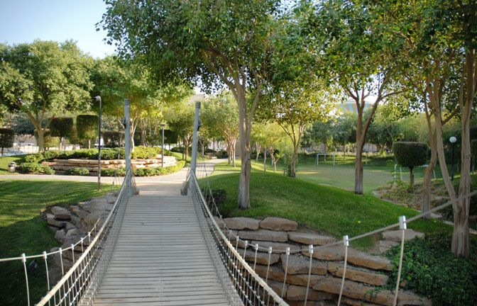
حديقة الحيوانات والحدائق العامة لقد وجدت لنستمتع بها جميعنا
ما أروعها

Slide 6
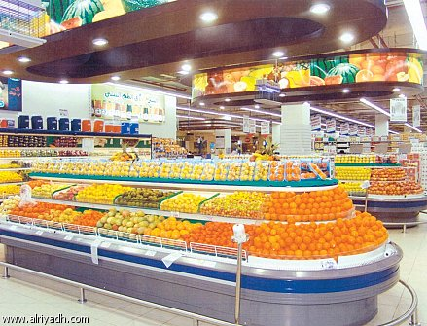
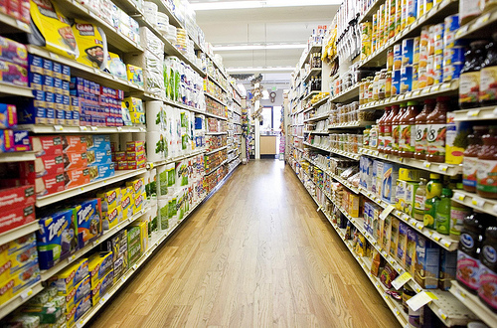
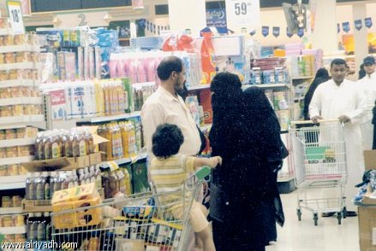
المحال التجارية
جعلت ليستفيد منها الجميع
الحمد لله على هذه النعم

Slide 7
إنها ممتلكاتنا العامة
وقد كلفت الكثير من الجهد والمال الكثير فهي غالية علينا

Slide 8
تخيل لو
خُربت هذه الممتلكات
ما هو شعورك

Slide 10
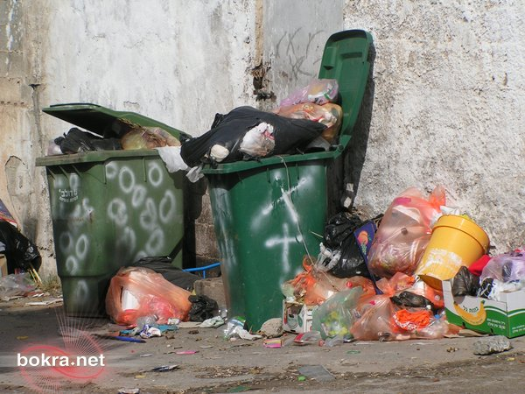
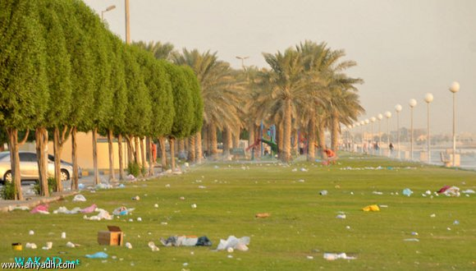
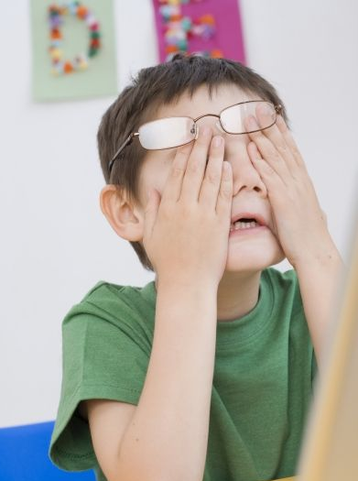
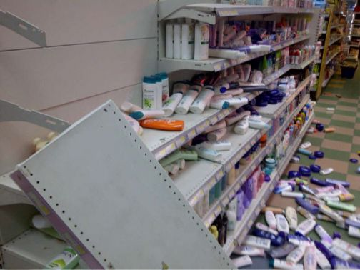
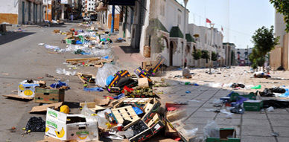
إنها مشكلة تحتاج إلى حل
هناك أشخاص لا يهتمون بهذه الممتلكات

Slide 11
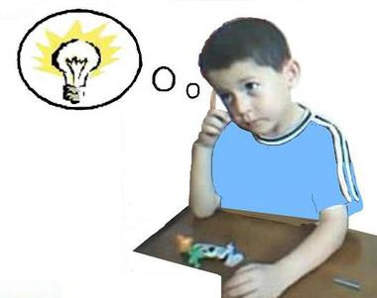
ما الحل برأيكم
دعونا نفكر

Slide 12
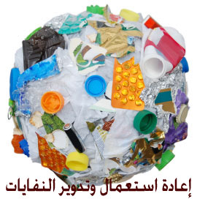
التقليل من النفايات

Slide 13
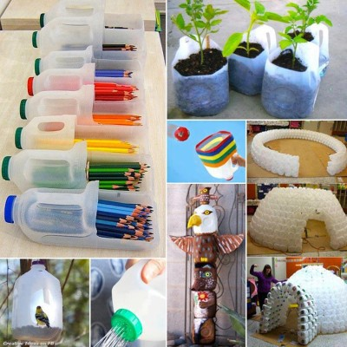
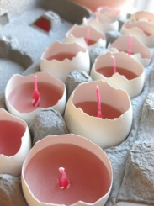
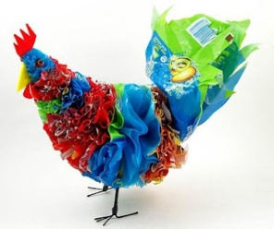
الإستفادة من النفايات بصنع اشياء جديدة

Slide 14
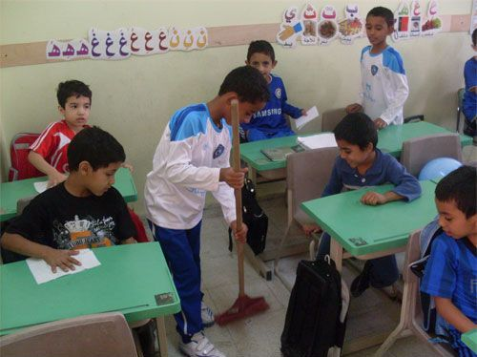
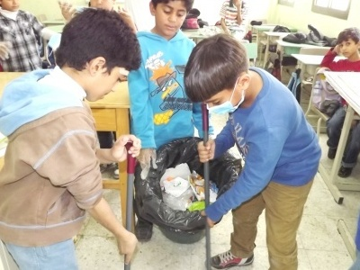
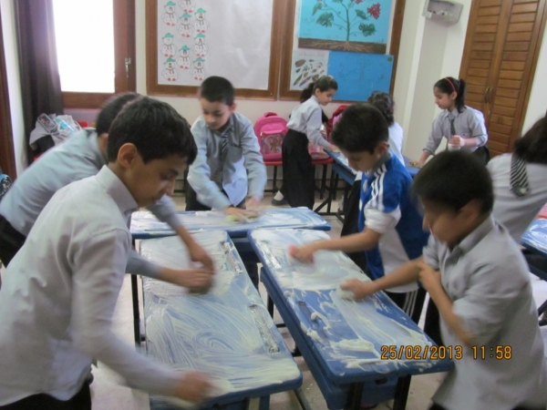
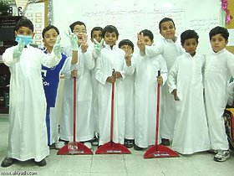
المحافظة على النظافة

Slide 15
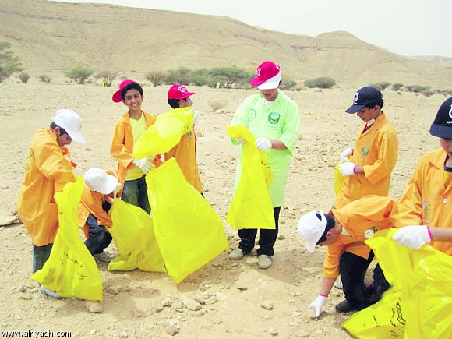
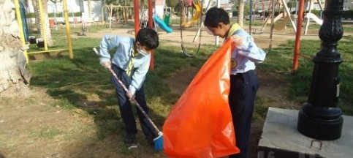
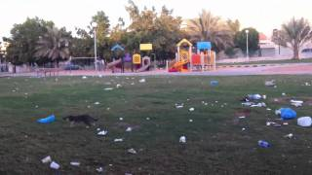
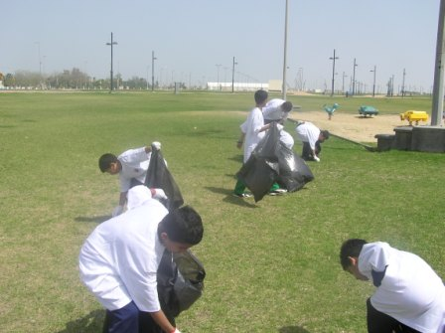
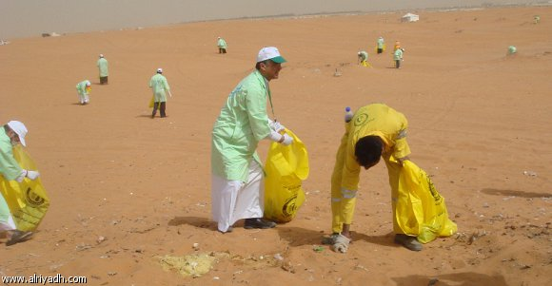

Slide 16
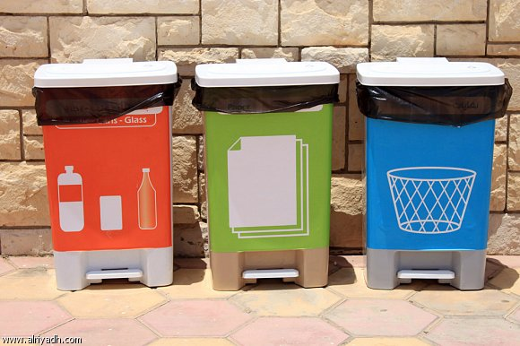
تصنيف النفايات

Slide 17
إعادة التدوير والتصنيع

Slide 18
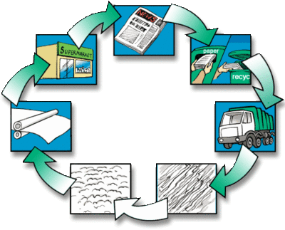
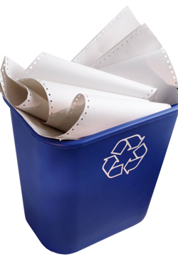

Slide 19
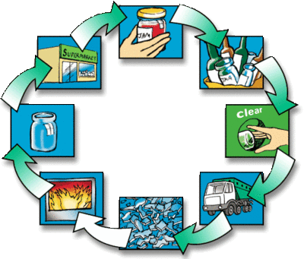
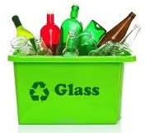

Slide 20
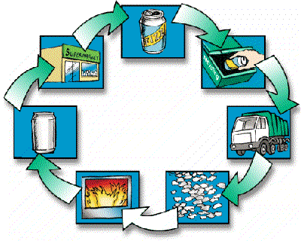
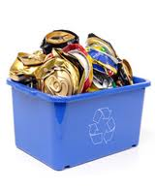

Slide 21
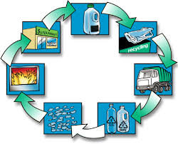
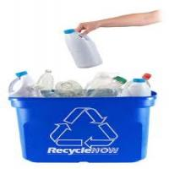

Slide 22
الإستفادة من النفايات بصنع اشياء جديدة
التقليل من النفايات
كيف نحافظ على ممتلكاتنا ؟

Slide 23
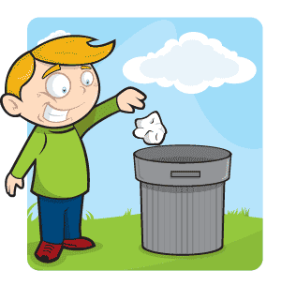
الإستفادة من النفايات بصنع اشياء جديدة
التقليل من النفايات
كيف نحافظ على ممتلكاتنا ؟
إعادة التدوير والتصنيع
تصنيف النفايات
المحافظة على النظافة

